Slide 1
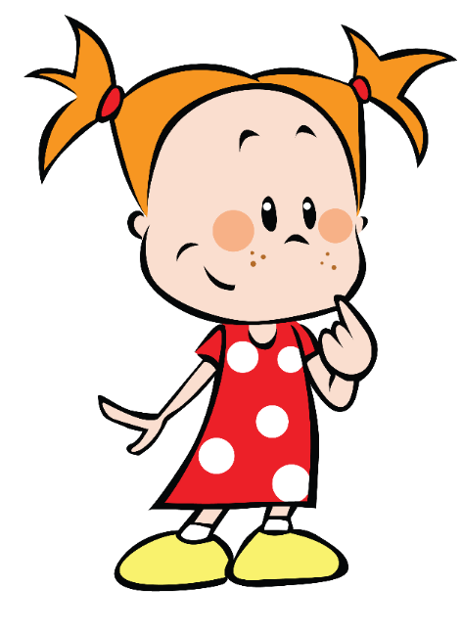

Задачі на знаходження периметра прямокутника і квадрата. Розв´язання проблемних ситуацій зі свого життя.
Урок у 3 класі НУШ
Коваль Л.В.

Slide 2
Тема. Задачі на знаходження периметра прямокутника і квадрата. Розв´язання проблемних ситуацій зі свого життя.
Мета. Формувати в учнів ключові компетентності:
вміння вчитися: навчати школярів організовувати свою навчальну діяльність;
загальнокультурну: використовувати набуті знання, вчити зв’язно висловлюватися;
інформаційно-комунікативну: навчати учнів аналізувати й відстоювати потрібну інформацію;
соціальну: продуктивно співпрацювати в парі, підтримувати взаємини з іншими;
здоровозбережувальну: дбайливо ставитися до свого здоров’я.
Очікувані результати навчання:
-учень розпізнає і класифікує за істотними ознаками геометричні фігури, кути,визначає їх елементи,
-знаходить значення числового виразу,
-добирає числові дані, необхідні і достатні для розв′язання проблемної ситуації.
-обгрунтовує вибір дій для розв′язання проблемної ситуації,
-перевіряє правильність розв′язання проблемної ситуації.

Slide 3

Усна розминка
Що означає знайти суму ,
різницю,
добуток,
частку ?
Як називаються числа при додаванні,
відніманні,
множенні,
діленні ?
Що означає збільшити на,
зменшити на,
збільшити у,
зменшити у?

Slide 4
Математичний диктант
Запишіть число, у якому:2 сот. 2 дес. і 3од.,
5сот. 2дес. і 5 од., 8 сот. 2 дес. і 9 од.,
7сот.3дес., 9 сот. 1дес.і 8од., 6 сот.3дес. і 9од.,
2 сот. 3дес.і 5 од..
Запишіть число ,що є попереднім до 138, 348, 567.
Запишіть число наступне до 738, 569, 897.

Slide 5
Перевірка
223, 525, 829, 730, 918, 639, 235,
137, 347, 566
739, 570, 898

Slide 6
Запиши числа у порядку зростання
298 | 356 | 192 | 413 | 201 | 308
А | Н | К | А | Р | Ї

Slide 7
Запиши числа у порядку зростання
О | Е | Я | Г | Т | Е | Р | М | І
199 | 267 | 427 | 111 | 317 | 167 | 389 | 205 | 400

Slide 8


Щоб потрапити до країни Геометрії ,
потрібно підібрати ключі до всіх дверей,що закривають вхід у країну.
С
Д
Є
С
В
7*4-14
45:5-7
14 -30:6
48:(14-6)
14 -6+2
10
6
14
2
9

Slide 9
Що є що ?
.
.
.
.
.

Slide 10
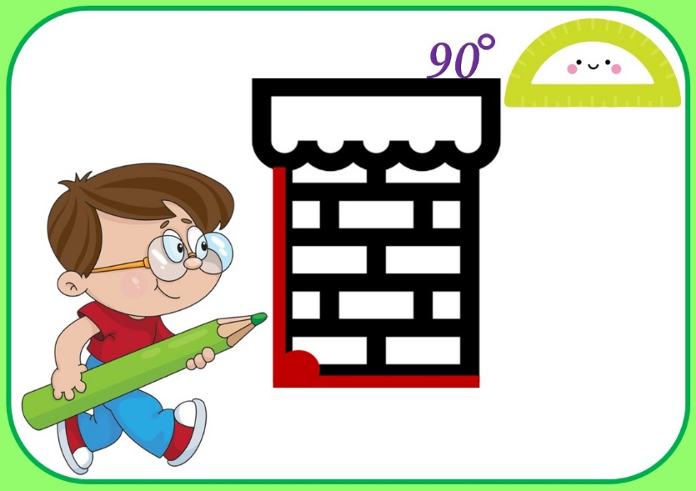
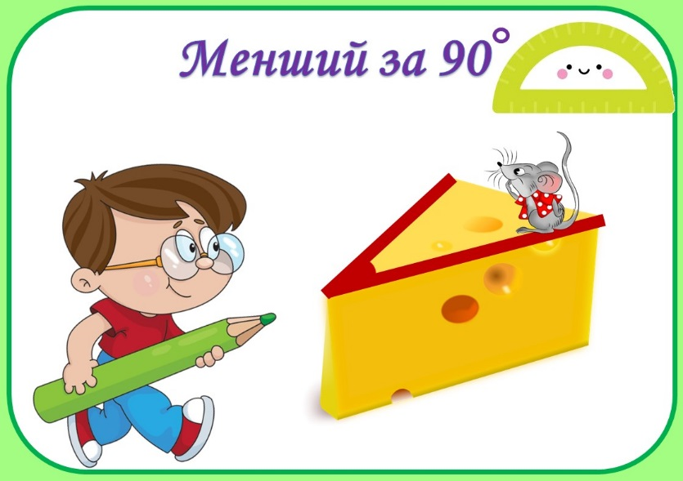
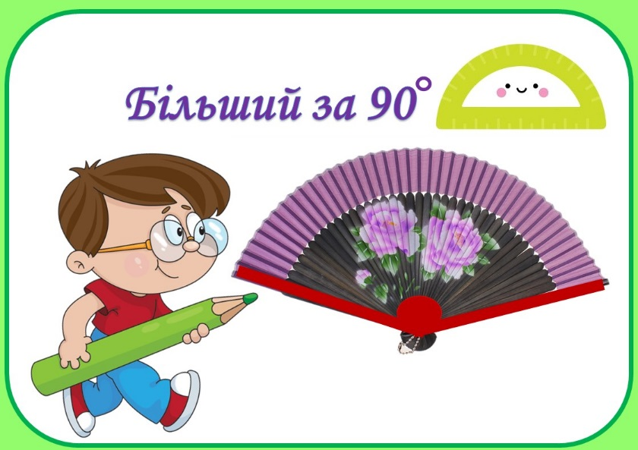
Як називаються кути ?

Slide 11
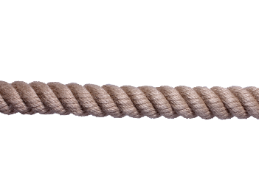

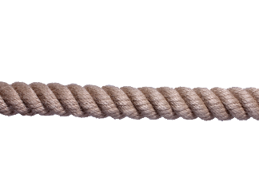
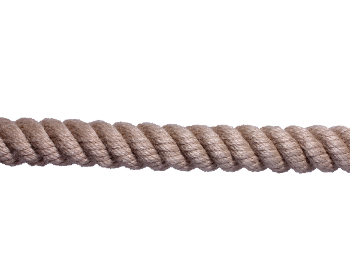
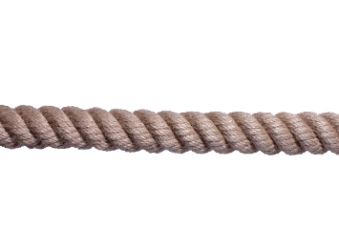
ПЕРИМЕТР
+
+
+
Р =а+а+а+а=а●4

Slide 12
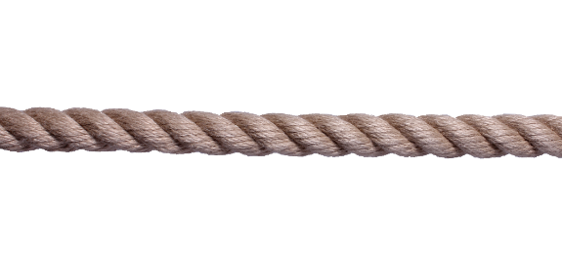
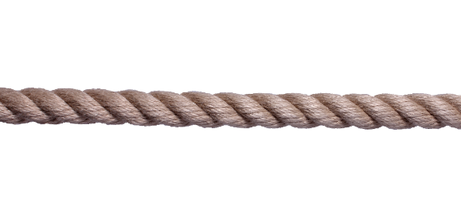
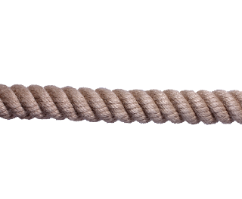
ПЕРИМЕТР
+
+
+
Р =а+а+в+в=(а+в)●2

Slide 13
Що спільного і що відмінного у цих фігур ?
?
Квадрат
Прямокутник

Slide 14
Допоможи обрати правильну відповідь
за допомогою цеглинок ЛЕГО
4см
6см
6см
5см
12см
16см
20см
12см
17см
18см

Slide 15
Допоможи обрати правильну відповідь
за допомогою цеглинок ЛЕГО
2см
6см
5см
5см
4см
4см
15см
16см
20см
12см
16см
18см

Slide 16
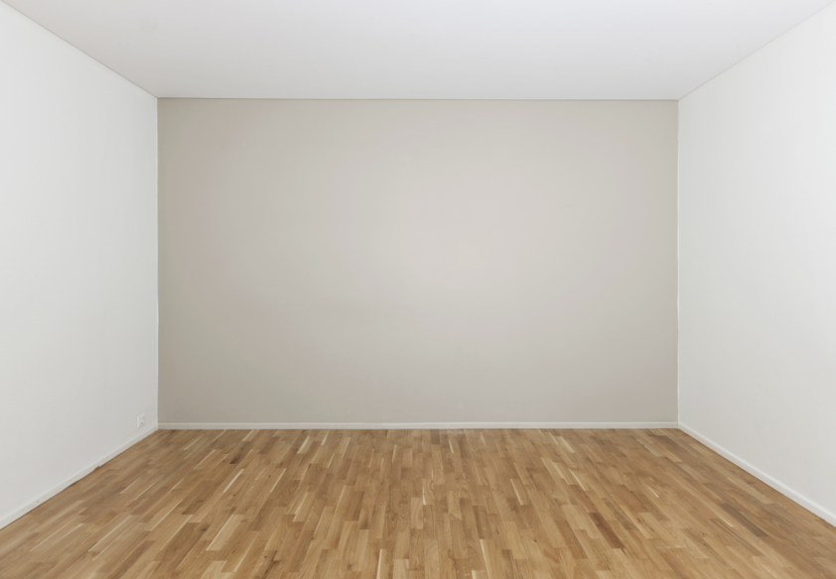
3м
4м
Діти вирішили обклеїти стелю у вітальні
багетом.
Скільки метрів багету потрібно,
якщо стеля у кімнаті прямокутної форми
розміром 3м х4м

Slide 17
Діти вирішили обклеїти підлогу на кухні
плінтусом.
Скільки метрів плінтусу потрібно,
якщо підлога на кухні квадратної форми
зі стороною 3м ?
3м

Slide 18
Фізкульхвилинка

Slide 19
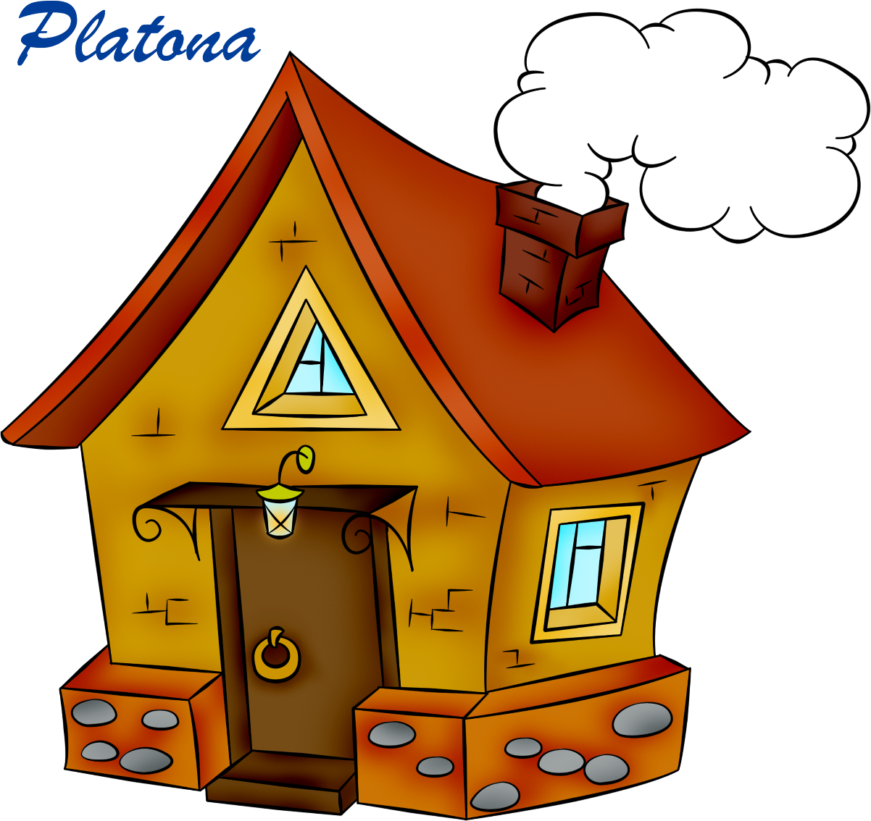
Андрійко вирішив обгородити будинок парканом.
Скільки метрів паркану потрібно ,щоб обгородити ділянку
прямокутної форми, ширина якої 20м ,а довжина 30м ?
30м
20м

Slide 20
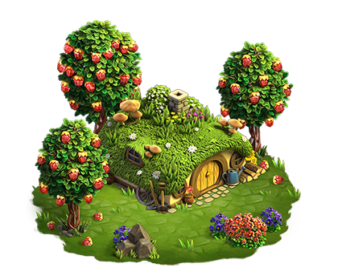
Олеся вирішила обгородити садок металевою сіткою.
Скільки метрів сітки потрібно ,щоб обгородити ділянку
кадратної форми,зі стороною 10м ?
10м

Slide 21
Які чарівні перетворення
можна зробити з геометричними фігурами ?

Slide 22
Які чарівні перетворення
можна зробити з геометричними фігурами ?

Slide 23




Гра «Правда-неправда»
істинне
хибне
Квадрат і прямокутник-це види чотирикутників.
Кожен прямокутник-це квадрат.
Чотирикутник ,у якого всі сторони рівні,-це прямокутник.
Кут-це геометрична фігурат,утворена двома променями,що виходять з однієї точки.
Чотирикутник ,у якого всі сторони рівні,-це квадрат.
Відрізки ламаної називаються ланками.
Замкнена ламана утворює коло.
Замкнена ламана утворює многокутник.

Slide 24
У період пандемії діти вирішили пошити маски.
Чи вистачить 50см оздоблювальної тасьми ,
щоб обшити 2 маски ?
5см
5см
‘
‘
3см
3см
5см
5см

Slide 25

Оціни свою роботу на уроці
ПОТРЕБУЮ ДОПОМОГИ
ЗНАННЯ
ЗДОБУВ
ГОТОВИЙ НАВЧАТИ ІНШИХ

Slide 26
На що схожа ця геометрична фігура?
Намалюйте свій настрій,
який переважав під час уроку!

Slide 27
Домашнє завдання
Накреслити квадрат ,зі стороною 2см
Накреслити прямокутник,
периметр якого 12 см,
а сторнона-3см .

Slide 28
Дякую усім активним ,
допитливим,
розумним,
старанним,
кмітливим
УЧНЯМ !

